Slide 1
Kompiuterinė rega. Teksto atpažinimas
Vilniaus universitetas
Matematikos ir informatikos fakultetas
Ignas Jatulis

Slide 2
Projektas
Projektas susideda iš kelių dalių:
Paveikslėlių apdorojimas
Neuroninio tinklo sukonstravimo
Neuroninio tinklo apmokymas
Ranka parašyto teksto atpažinimas

Slide 3
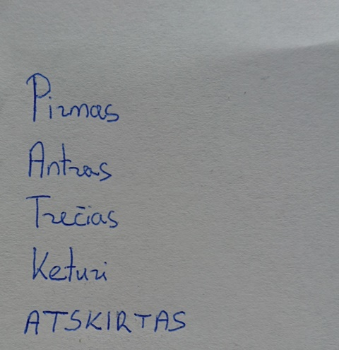
Rezultatas*
Pirmas
Antras
Trečias
Keturi
ATSKIRTAS
*Teksto segmentavimo ir neuroninio tinklo apjungimas į vieną programą

Slide 4
PAVEIKSLĖLIO PARUOŠIMAS

Slide 5
Paveikslelių apdorojimas
Paveiklelių apdorojimui buvo pasirinkta OpenCV biblioteka.
OpenCV privalumai:
The library has more than 2500 optimized algorithms, which includes a comprehensive set of both classic and state-of-the-art computer vision and machine learning algorithms.
It has C++, C, Python, Java and MATLAB interfaces and supports Windows, Linux, Android and Mac OS.

Slide 6
Paveikslelių apdorojimas
Pavertimas į juodai baltą
Foninio „triukšmo“ sumažinimas
Apkarpymas
Išlygiavimas (posukimai, pavertimai, normalizavimas)

Slide 7
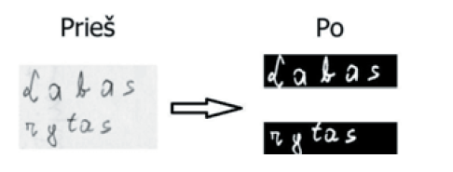
Paveikslelių apdorojimas
Eilučių segmentacija
Ši dalis sukelia sunkumų tuomet, kai teksto eilutės yra labai arti viena kitos

Slide 8
Paveikslelių apdorojimas
Žodžių segmentacija
Ši dalis sukelia problemų, atskirti, kada parašytas vienas žodis, o kada prasideda kitas.

Slide 9
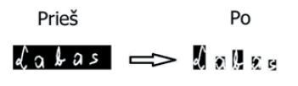
Paveikslelių apdorojimas
Simbolių segmentacija
Atskirų raidžių segmentacija
Jei raidės sujungtos, bandyti nustatyti kurioje vietoje

Slide 10
Pavyzdys

Slide 11
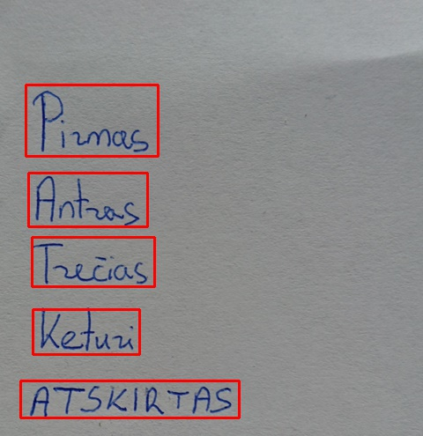
Pavyzdys

Slide 12





Pavyzdys

Slide 13


Pavyzdys

Slide 14
Kompiuterio apmokymas

Slide 15
Neuroninis tinklas
Neuroninis tinklas yra žmogaus smegenų dirbtinis atvaizdavimas siekiantis imituoti jo mokymosi procesą. Dirbtinis neuroninis tinklas (DNT) dažnai vadinamas neuroninių tinklu (NT),
DNT yra grupė tarpusavyje sujungtų dirbtinių neuronų, kurie naudoja matematinį modelį arba skaičiuojamąjį modelį informacijai apdoroti.
DNT kaip ir žmonės dažniausiai mokinasi iš pavyzdžių.
Mokymasis biologinėse sistemose remiasi tarp neuronų esančių sinapsių sujungimų prisiderinimo. Taip dirba ir DNT.

Slide 16
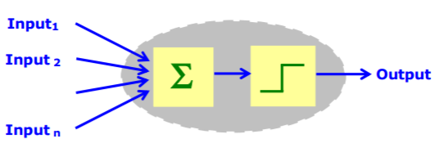
Dirbtinis neurono modelis
Apdorojamos įvestys
Apdorojimo įrenginys sumuoja įvestis įvertinant svorius
Pritaikoma aktyvavimo/ slenksčio/ perdavimo funkcija
Išvesties kanalu perduodamas rezultatas kitam neuronui

Slide 17
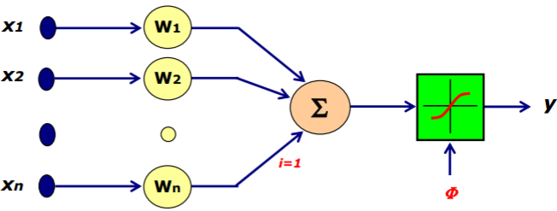

Dirbtinis neurono modelis
w₁,..w_{n} – svoriai, kurie nustato įvesčių stiprumą
Kiekviena įvestis X = [x₁,..,x_{n}]^{T} dauginama iš susieto svorio X^{T}W: x₁w₁+…+x_{n}w_{n}
Slenkstis Φ – poslinkio dydis, įtakojantis ląstelės aktyvavimą: Y = f {$\sum_{i=1}^{n}{x_{i}w_{i}}−\text{F}$}
Aktyvacijos funkcija
Slenkstis

Slide 18
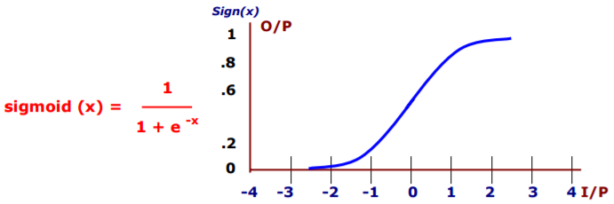
Aktyvavimo funkcijos
Sigmoid – atpažinimo problemoms

Slide 19
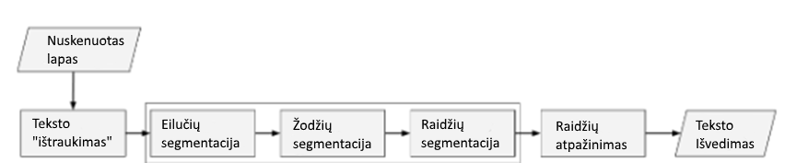
Apibendrinimas

